Slide 1

IDENTIFICATION AND AUTHENTICATION

Slide 2
IDENTIFICATION AND AUTHENTICATION
IA-2: Identificazione e autenticazione. Bisogna utilizzare password, autenticatori fisici o biometrici, per autenticare le identità degli utenti, o nel caso di autenticazione a più fattori, combinazioni di essi.
IA-2(8): Accessi agli account resistenti al replay. Implementare meccanismi di autenticazione resistenti al replay per l’accesso ad account privilegiati e non privilegiati.
IA-2(11): Accesso remoto-dispositivi separati. Implementazione dell’autenticazione a due fattori per l’accesso di dispositivi da remoto.

Slide 3
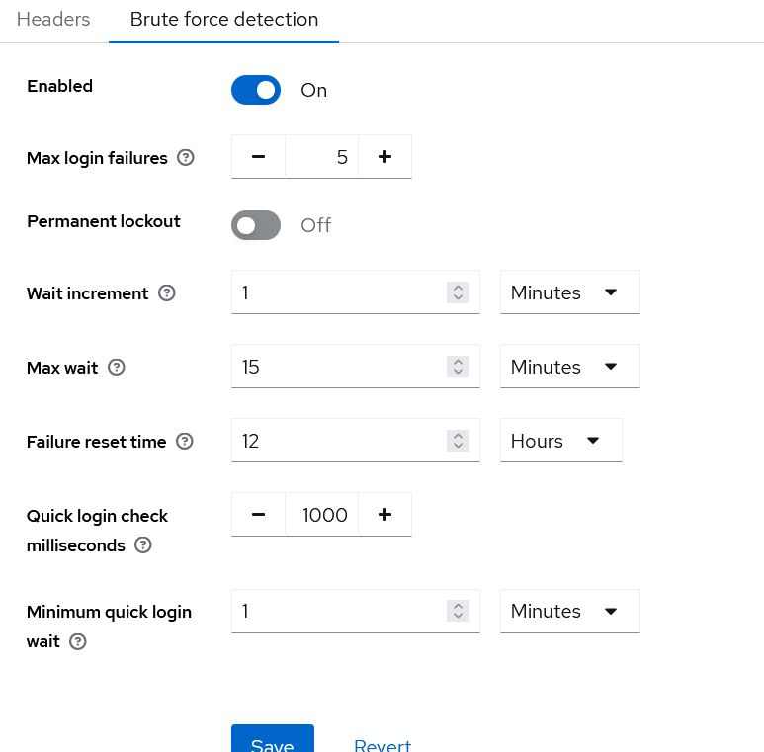
Solution
Per rendere gli accessi resitenti a replay attack è bastato impstare da keycloak un numero massimo di tentativi dopo il quale viene disabilitato momentaneamente l’account

Slide 4
IDENTIFICATION AND AUTHENTICATION
IA-3: Autenticazione e Identificazione del dispositivo. Identificare univocamente e autenticare i dispositivi prima di stabilire una connessione locale, remota o per mezzo della rete.

Slide 5
Solution
La soluzione ci è fornita direttamente da keycloak in quanto fronisce un sistema di associazione tra la sessione dell’utente e l’indirizzo IP. Questa associazione permette di identificare situazioni in cui un account, associato ad un particolare token di sessione, effettua l’accesso all’applicazione utilizzando un indirizzo IP differente, favorendo le operazioni di identificazione di attività anomale associate all’account.

Slide 6
IDENTIFICATION AND AUTHENTICATION
IA-5(1): Autenticazione basata su password. Le password scelte dagli utenti non devono far parte di dizionari di password vulnerabili. Le password devono essere trasportate su canali protetti crittograficamente. La memorizzazione delle password deve essere gestita in maniera sicura. Bisogna definire regole di complessità delle password.
IA-6: Feedback di autenticazione. Oscurare il feedback di informazioni di autenticazione durante il processo di autenticazione per proteggere l’informazione da possibili exploit e utilizzo da individui non autorizzati.
IA-7: Autenticazione al modulo crittografico­­­­. Gli utenti dell’applicazione non hanno accesso ad alcun modulo crittografico.

Slide 7
Meccanismi di sicurezza di livello alto
Da qui vedremo alcuni controlli che sono previsti nelle prossime implementazioni. Un primo controllo lo vedremo implementato subito dopo l’implementazione dell’applicazione dell’amministratore.
IA-4: Gestione degli identificatori. Assegnare un identificativo univoco ad ogni account associandolo all’individuo che lo utilizza. Prevenire il riuso di identificativi.
IA-10: Registrazione di persona o di terze parti basata su fiducia.
IA-5(3): Authenticator Management | In-person or trusted third-party registration. L’organizzazione richiede che il processo d registrazione sia condotto da terze parti autorizzate

Slide 8
Meccanismi di sicurezza di livello alto
IA-2(1): Autenticazione multi-fattore di account privilegiati e non privilegiati. L’autenticazione multi-fattore è obbligatoria per tutti gli utenti dell’applicazione: sono richiesti l’immissione di username e password e l’inserimento di una one-time password con la app FreeOTP associando un dispositivo.
IA-2(2): Accesso alla rete per account non privilegiati. Implementazione dell’autenticazione a due fattori per l’accesso alla rete da parte di utenti non privilegiati.
IA-2(3): Local access to privileged accounts. Implementazione dell’autenticazione a più fattori per l’accesso locale ad account privilegiati.

Slide 9
Meccanismi di sicurezza di livello alto
IA-2(4): Accesso locale ad accounts non privilegiati. Implementazione dell’autenticazione a due fattori per l’accesso locale da parte di utenti non privilegiati
IA-2(12): Accettazione di credenziali PIV.
IA-5(2): Autenticazione basata su PKI.
IA-5(11): Autenticazione con Token basata su hardware.

Slide 10
Meccanismi di sicurezza di livello alto
IA-8(1): Accettazione di credenziali PIV da parte di altre agenzie.
IA-8(2): Accettazione di credenziali di terze parti.
IA-8(3): Uso di prodotti FICAM-approved.
IA-8(4): Uso di profili FICAM.

